Slide 1
Luyện từ và câu 4

Slide 2
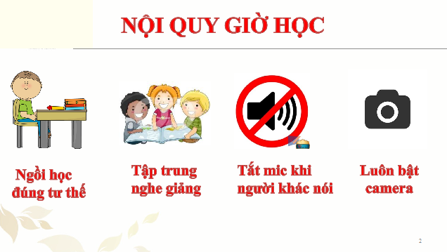

Slide 3

Khởi động

Slide 4
Câu tục ngữ dưới đây khuyên ta điều gì ?
Lửa thử vàng, gian nan thử sức.
Khuyên người ta đừng sợ vất vả, gian nan. Gian nan,
vất vả thử thách con người, giúp con người vững vàng, cứng cỏi hơn.

Slide 5
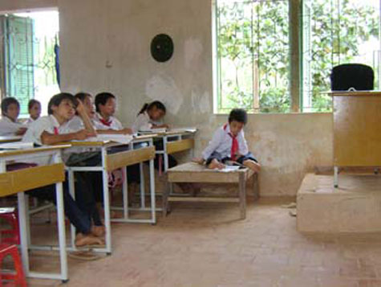
Em Vi Văn Đại trong giờ học trên lớp.

Slide 6
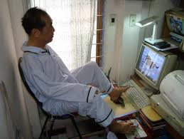
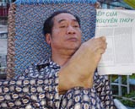
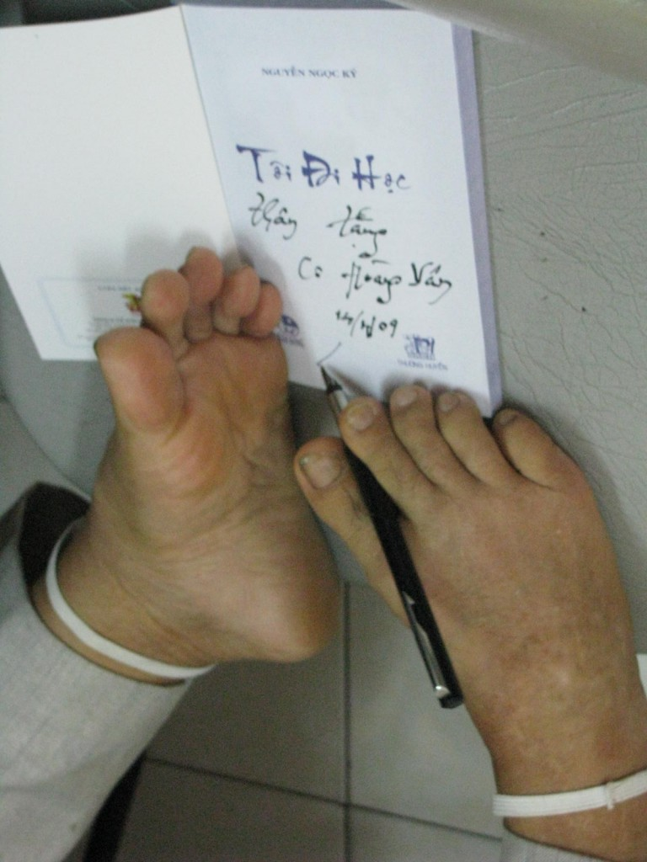
Nhà giáo ưu tú, nhà văn Nguyễn Ngọc Kí. Năm lên 4 tuổi, một cơn sốt cao khiến cho đôi bàn tay của thầy bị bại liệt.

Slide 7
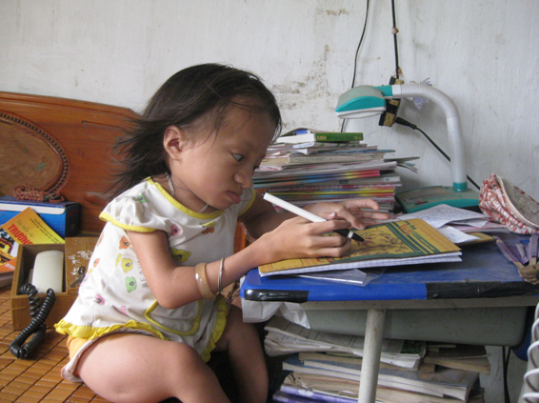
Suốt 6 năm liền, búp bê Thu Hương là HS giỏi được thầy cô, bạn bè yêu mến
Năm nay, Hương lên 15 tuổi, cân nặng 15 kg. Sắp tới lên lớp 7 nhưng chiều cao của cháu chỉ 43cm phần chân bị teo vì bại liệt nặng. Hai chân Hương bại liệt, co quắp nên em không đứng lên được. Hàng ngày, mọi việc đi lại, đến trường và sinh hoạt cá nhân đều phải nhờ sự hỗ trợ của người thân cùng bạn bè trong lớp.

Slide 8
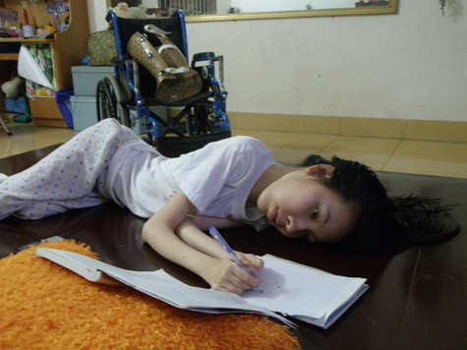
Nguyễn Thị Nguyện bị liệt bẩm sinh, gần như bất động hoàn toàn.

Slide 9
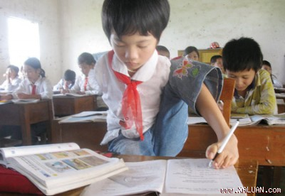
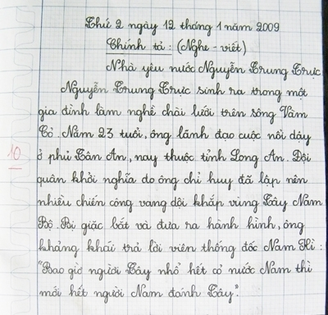
Bạn Lê Thị Thắm – Học sinh lớp 5A Trường TH Đông Thịnh, Đông Sơn, Thanh Hóa.

Slide 10

Mở rộng vốn từ:
Ý chí – Nghị lực

Slide 11
Yêu cầu cần đạt
Củng cố và hệ thống hóa các từ ngữ đã học trong các bài thuộc chủ điểm Có chí thì nên.
1
Hiểu ý nghĩa của các từ ngữ thuộc chủ điểm Có chí thì nên.
2
Luyện viết đoạn văn theo chủ đề Có chí thì nên. Câu văn đúng ngữ pháp, giàu hình ảnh, dùng từ hay.
3

Slide 12
Luyện tập - thực hành

Slide 13
Bài 1:
a. Nói lên ý chí, nghị lực của con người.
b. Nêu lên những thử thách đối với ý chí, nghị lực của con người.

Slide 14
a.Từ nói lên ý chí, nghị lực của con người.
vững lòng, vũng chí, vững dạ, quyết tâm, bền gan, bền chí, bền lòng, kiên nhẫn, kiên trì, kiên nghị, kiên tâm, kiên cường,...
b. Từ nêu lên những thử thách đối với ý chí, nghị lực của con người
khó khăn, gian khổ, gian khó, gian nan, gian lao, gian truân, thử thách, thách thức, chông gai,...

Slide 15
Bài 1 em đã đạt được mục tiêu gì?

Củng cố và hệ thống hóa các từ ngữ đã học trong các bài thuộc chủ điểm Có chí thì nên.
1

Hiểu ý nghĩa của các từ ngữ thuộc chủ điểm Có chí thì nên.
2
Luyện viết đoạn văn theo chủ đề Có chí thì nên. Câu văn đúng ngữ pháp, giàu hình ảnh, dùng từ hay.
3

Slide 16
Bài 2 :
Đặt câu với một từ em vừa tìm được ở bài tập 1:
1.a
bền gan, bền chí, bền lòng, vững tâm, vững chí, vững dạ, vững lòng, quyết tâm, quyết chí, kiên nhẫn, kiên trì, kiên nghị, kiên tâm, kiên cường, kiên quyết,...
Lớp 4A2 quyết tâm giành nhiều điểm 10 trong đợt thi cuối kỳ I.
quyết tâm
quyết tâm
VD:

Slide 17
Bài 2 :
Đặt câu với một từ em vừa tìm được ở bài tập 1:
1.b
khó khăn, gian khó, gian khổ, gian nan, gian lao, gian truân, thử thách, thách thức, chông gai,...
khó khăn
Gia đình bạn Ngọc
Thảo rất khó khăn nhưng bạn ấy luôn học giỏi.
VD:
khó khăn

Slide 18
Bài 2 em đã đạt được mục tiêu gì?

Củng cố và hệ thống hóa các từ ngữ đã học trong các bài thuộc chủ điểm Có chí thì nên.
1

Hiểu ý nghĩa của các từ ngữ thuộc chủ điểm Có chí thì nên.
2
Luyện viết đoạn văn theo chủ đề Có chí thì nên. Câu văn đúng ngữ pháp, giàu hình ảnh, dùng từ hay.
3

Slide 19
3. Viết một đoạn văn ngắn nói về một người do có ý chí, nghị lực nên đã vượt qua nhiều thử thách, đạt được thành công.
Đoạn văn yêu cầu viết về nội dung gì?
Bằng cách nào em biết được về người đó?
Xem qua sách, báo, thấy ở cuộc sống của những người xung quanh.
Những câu tục ngữ nào có nội dung “ Có chí thì nên”?
- Có công mài sắt, có ngày nên kim.
Có chí thì nên.
Nhà có nên mới vững.
Chớ thấy sóng cả mà ngã tay chèo.

Slide 20
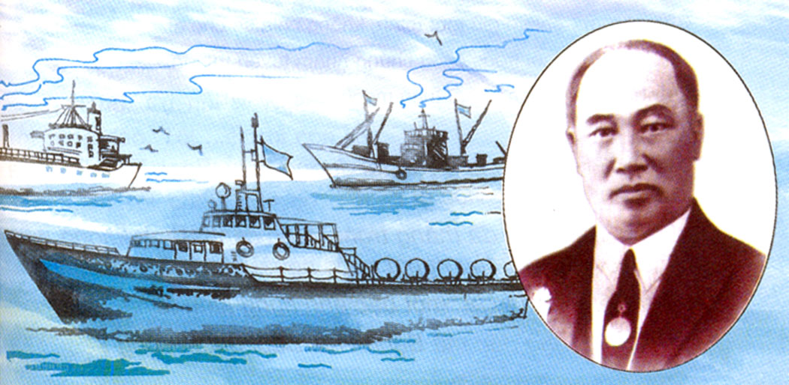
Bạch Thái Bưởi là nhà kinh doanh rất có chí. Ông đã từng thất bại trên thương trường, có lúc mất trắng tay nhưng ông không nản chí. “Thua keo này, bày keo khác”, ông lại quyết chí làm lại từ đầu.
“Vua tàu thuỷ” Bạch Thái Bưởi

Slide 21
Bài 3 em đã đạt được mục tiêu gì?
Củng cố và hệ thống hóa các từ ngữ đã học trong các bài thuộc chủ điểm Có chí thì nên.
1
Hiểu ý nghĩa của các từ ngữ thuộc chủ điểm Có chí thì nên.
2

Luyện viết đoạn văn theo chủ đề Có chí thì nên. Câu văn đúng ngữ pháp, giàu hình ảnh, dùng từ hay.
3

Slide 22
Vận dụng

Slide 23


Củng cố

Slide 24


NGHE TIẾNG GIÃ GẠO
Gạo đem vào giã bao đau đớn,
Gạo giã xong rồi, trắng tựa bông.
Sống ở trên đời người cũng vậy,
Gian nan rèn luyện mới thành công.
Gian nan, vất vả mới tôi luyện ý chí của con người, giúp chúng ta vượt khó khăn trong cuộc sống.
Bài thơ khuyên chúng ta điều gì?

Slide 25
Câu tục ngữ nào khuyên chúng ta phải vất vả mới có lúc thanh nhàn, có ngày thành đạt.
1. Có vất vả mới thanh nhàn
Không dưng ai dễ cầm tàn che cho.
2. Người có chí thì nên, nhà có nền thì vững.
3. Thất bại là mẹ thành công.

Slide 26
Câu tục ngữ nào khẳng định có ý chí thì nhất định thành công.
1. Chớ thấy sóng cả mà rã tay chèo.
2. Có công mài sắt, có ngày nên kim.
3. Hãy lo bền chí câu cua
Dù ai câu chạch, câu rùa mặc ai !

Slide 27
Câu tục ngữ nào khuyên chúng ta không nản lòng khi gặp khó khăn.
1. Thua keo này, bày keo khác.
2. Ai ơi đã quyết thì hành,
Đã đan thì lận tròn vành mới thôi.
3. Người có chí thì nên, nhà có nền thì vững.

Slide 28
Câu tục ngữ nào khuyên chúng ta hãy giữ vững mục tiêu đã chọn.
1. Có công mài sắt, có ngày nên kim.
2. Thất bại là mẹ thành công.
3. Hãy lo bền chí câu cua
Dù ai câu chạch, câu rùa mặc ai !

Slide 29
Về nhà em cần:
Ôn tập kiến thức bài học.
Chuẩn bị bài sau: Câu hỏi và dấu chấm hỏi
Qua bài học hôm nay, em nắm được kiến thức gì?

Slide 30


